Slide 1

数据结构课程设计
数据结构课程设计
数据结构课程设计
数据结构课程设计
数据结构课程设计
数据结构课程设计
最短路径--Dijkstra算法
肖雨 201800301241
数据结构课程设计
数据结构课程设计
数据结构课程设计
数据结构课程设计
数据结构课程设计
数据结构课程设计
数据结构课程设计
数据结构课程设计

Slide 2
数据结构课程设计
数据结构课程设计
数据结构课程设计
数据结构课程设计
CONTENTS
课题分析
需求分析
设计与实现
系统演示
数据结构课程设计
数据结构课程设计
数据结构课程设计
数据结构课程设计

Slide 3

课题分析
开始
欢迎界面
任务陈述
系统
退出
创建有向图
设计实现有向网结构，针对随机有向网实例和随机源点，用Dijkstra算法求解出单源点到其他各顶点的最短路径，给出求解过程的动态演示。
可考虑实现不同存储结构上的实现。
主界面
输出
任务目标
分别要实现：
1、欢迎用户进入；
2、根据用户输入创建有向图，或随机生成一个；
3、根据用户输入的源点，找出最短路径；
4、展示过程，输出结果

Slide 4


数据结构需求
需求
分析
界面需求
有向图，用矩阵存储，
然后根据用户输入的源点，
用Dijkstra算法解出源点到其他各点的最短路径，显示在界面上。
欢迎界面上有开始和退出按钮
主界面上有必要操作数的输入区域，执行按钮，以及显示结果的区域
操作需求
需要用户在界面输入有向图的点数、边数、各顶点、起点--终点--权值，以及源点 或者点击随机按钮自动生成这些数据
需要用户点击确定按钮，实现创建有向图、动态演示、结果输出三个功能

Slide 5

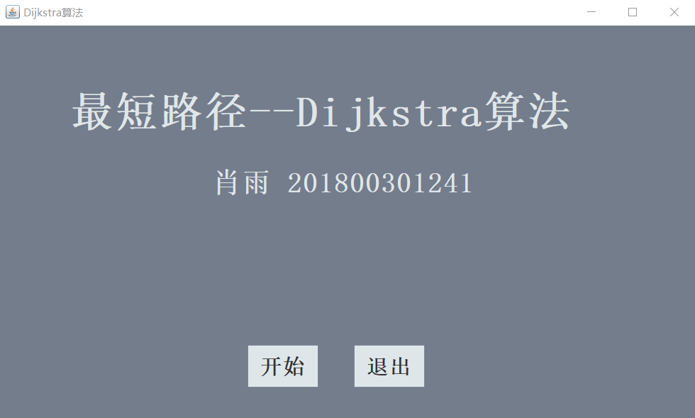
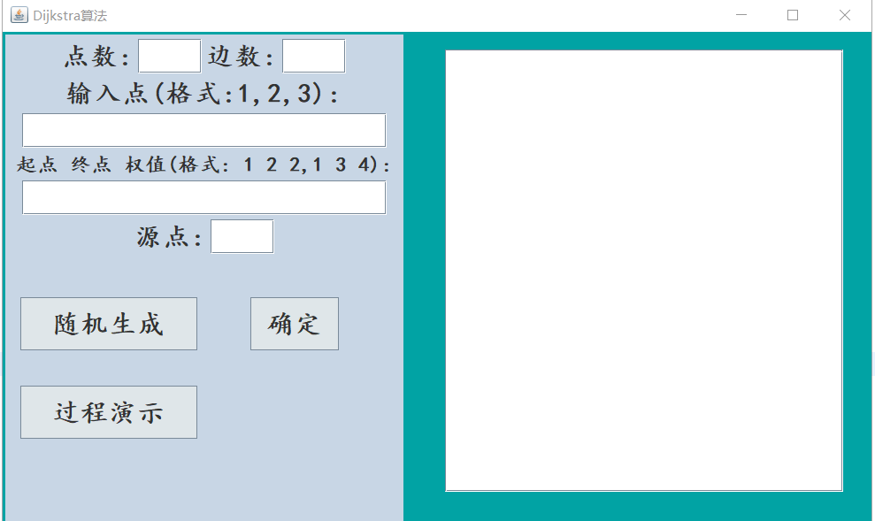
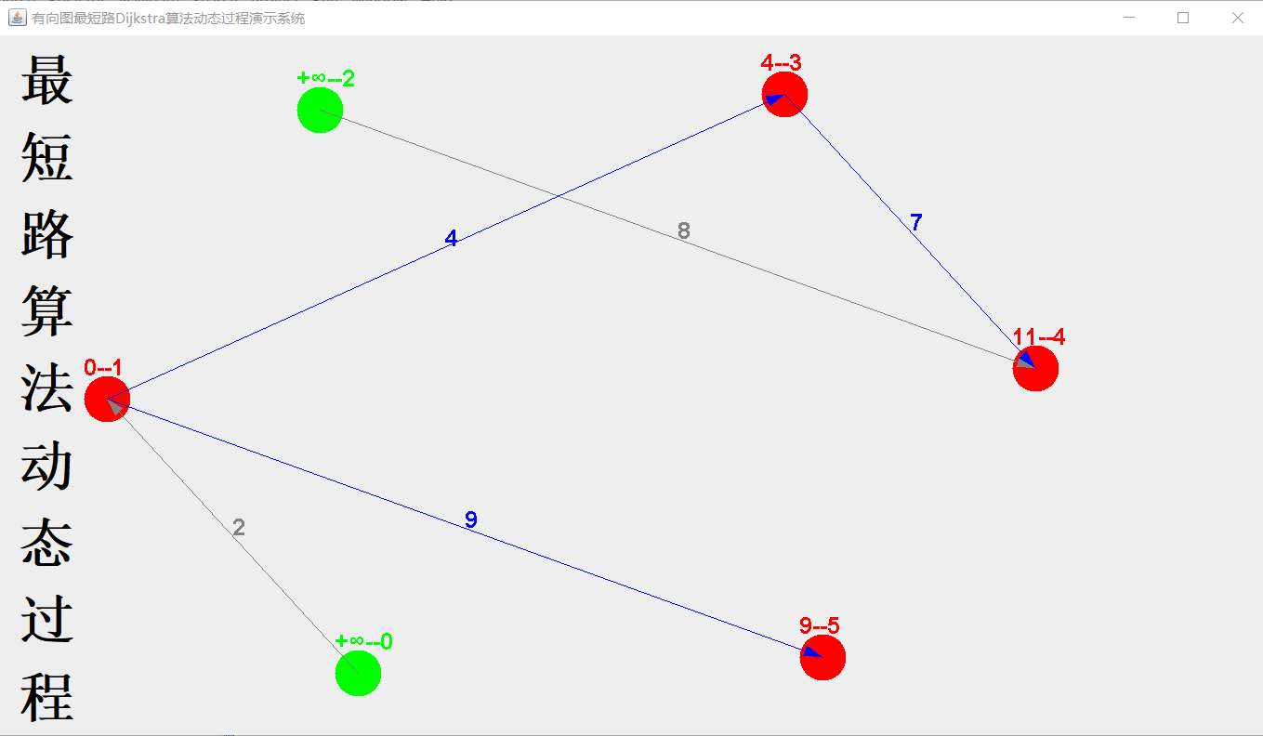
界面
数据结构课程设计
欢迎界面：两个按钮：开始按钮进入主页；退出按钮退出程序
主界面有各个操作数的输入区域，执行按钮，以及输出显示区域
存储
设计与实现
有向图用二维数组来存储
算法
1、寻找源点开始，相邻的最短路径；
2、选另一条路径，比较同样前往此节点的，更新开销最小的，并更新路径；
3、重复此步骤，直到最后一个节点；
4、计算最终路径。
数据结构课程设计

Slide 6
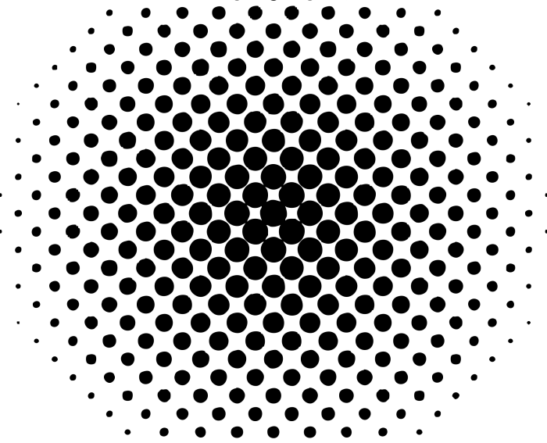

系统演示

Slide 7

数据结构课程设计
数据结构课程设计
数据结构课程设计
数据结构课程设计
数据结构课程设计
数据结构课程设计
数据结构课程设计
数据结构课程设计
谢谢聆听
数据结构课程设计
数据结构课程设计
数据结构课程设计
数据结构课程设计
数据结构课程设计
数据结构课程设计

